Slide 1
第二章 解析函数
1 解析函数的概念与柯西黎曼条件
2 解析函数与调和函数的关系
3 初等解析函数

Slide 2
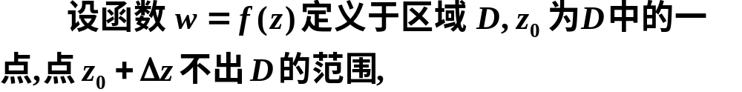
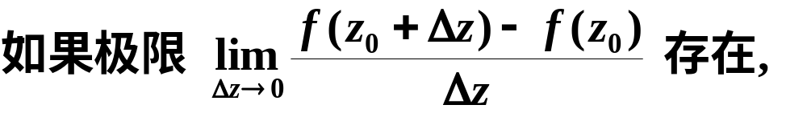
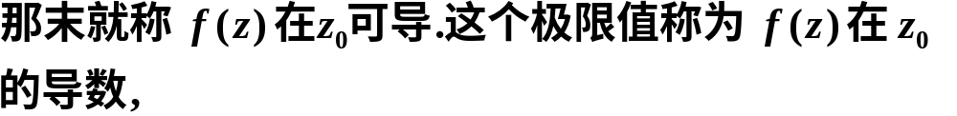
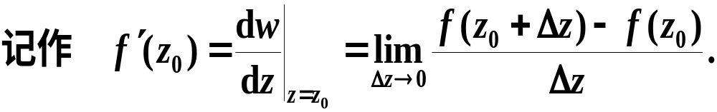
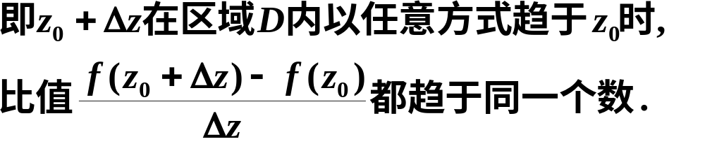
一、复变函数的导数与微分
导数:
在定义中应注意:

Slide 3
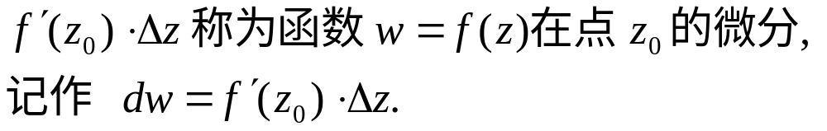




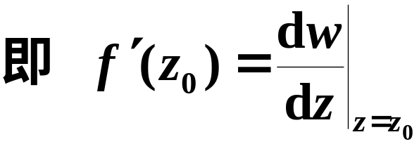

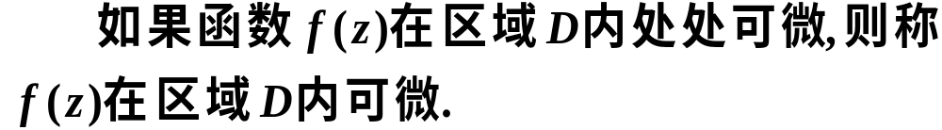
4.微分:
特别地,

Slide 4
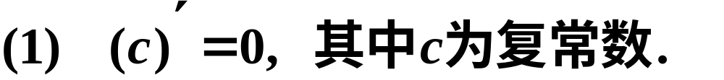
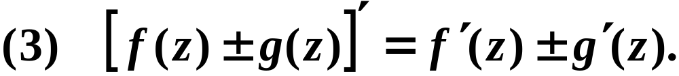
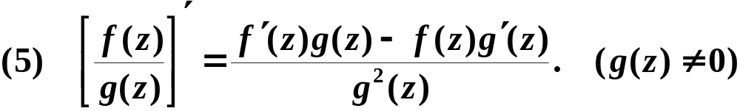
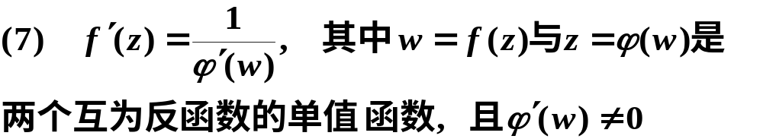
3.求导法则:

Slide 5

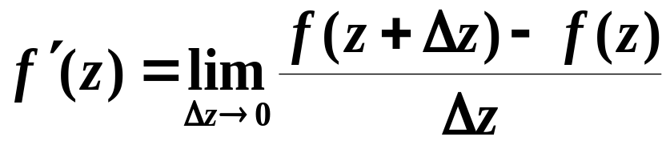
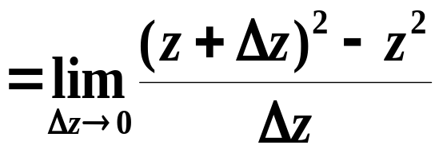
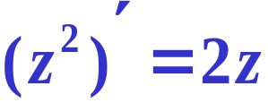
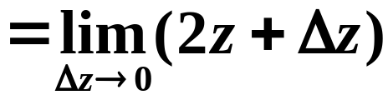

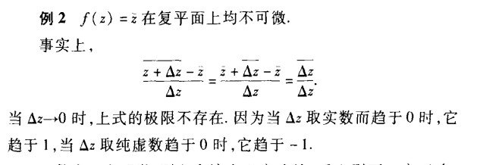
例1
解
即

Slide 6
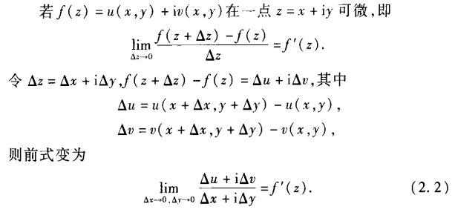
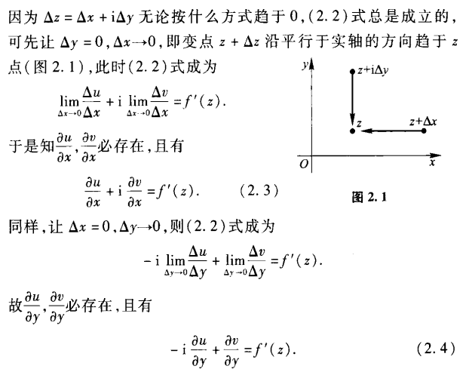

柯西-黎曼条件

Slide 7
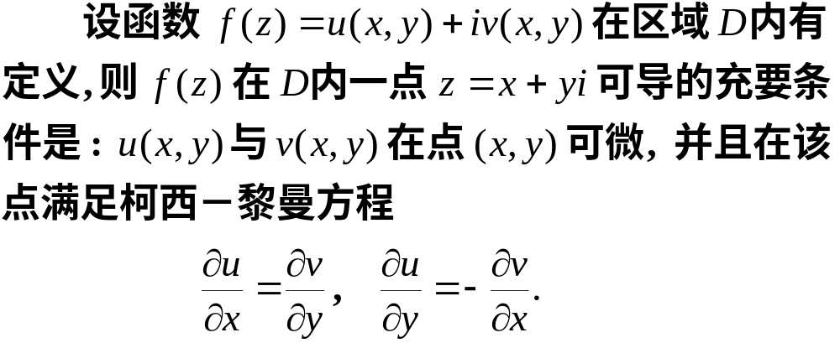
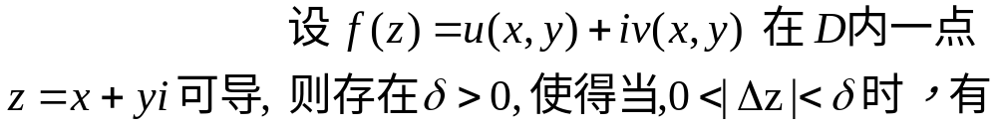



三、函数解析的充要条件
定理一
证
(1) 必要性.

Slide 8

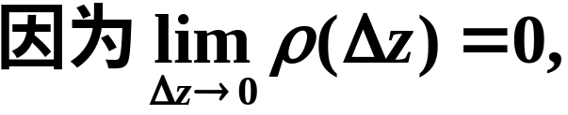
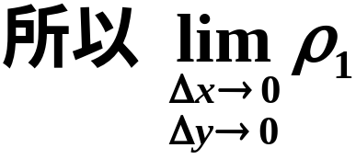
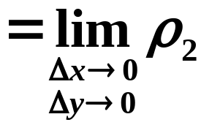

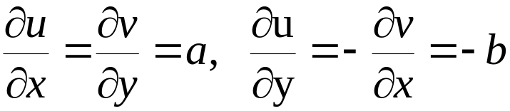
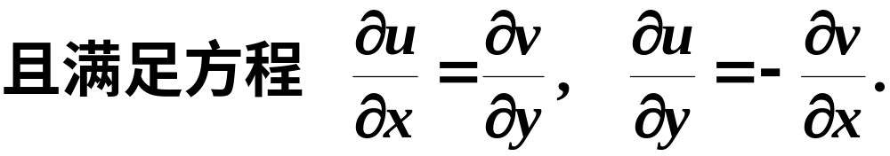


从而,
(2) 充分性.
由于

Slide 9
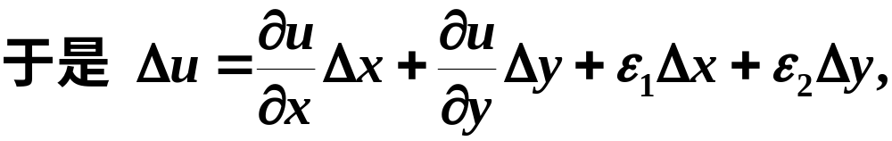
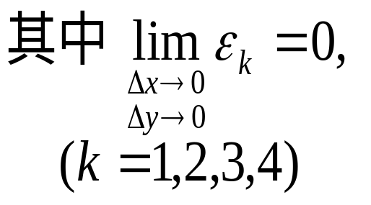
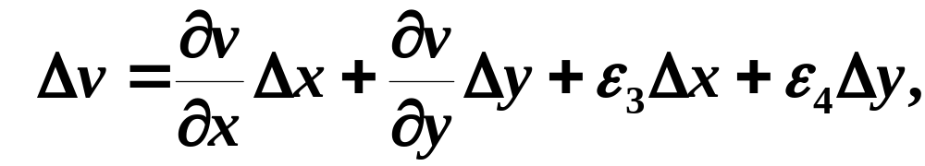

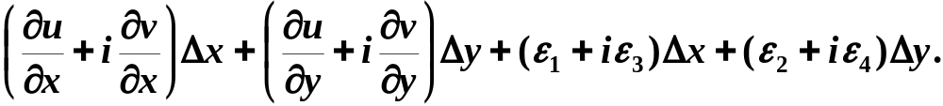
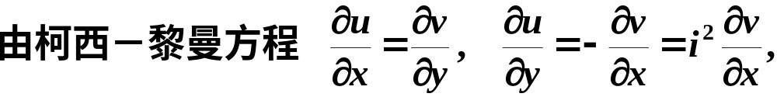

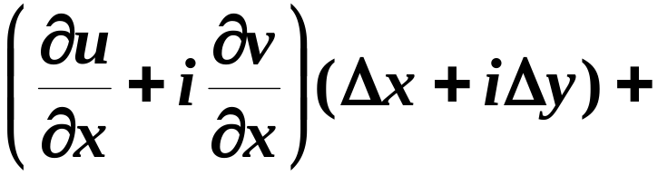

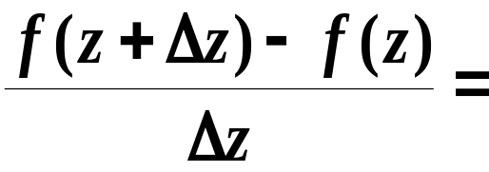
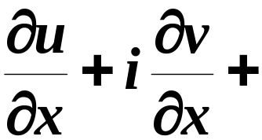
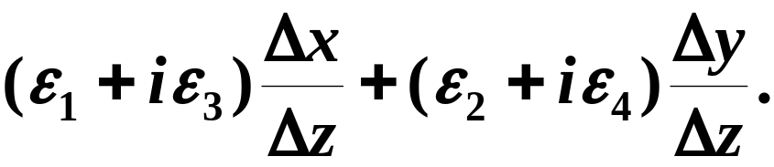
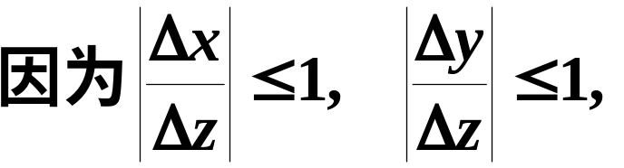
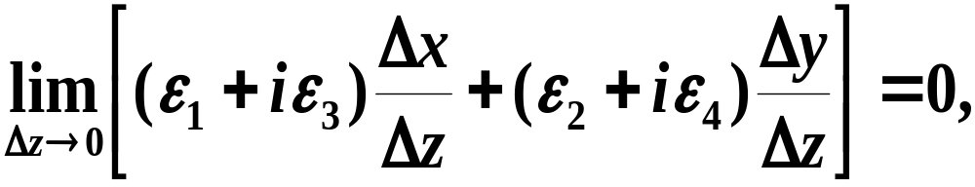

Slide 10
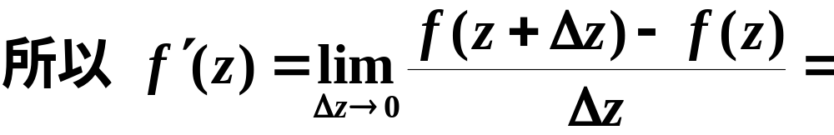
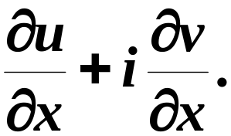
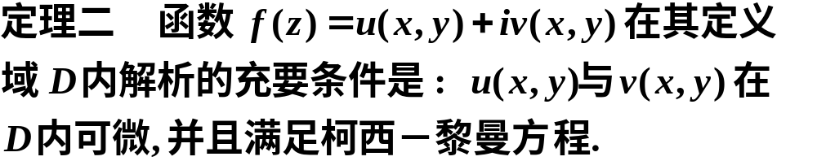
[证毕]

Slide 11
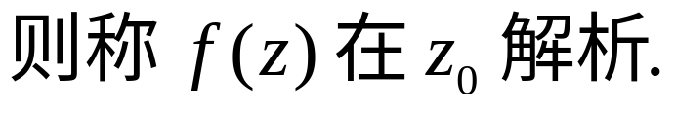
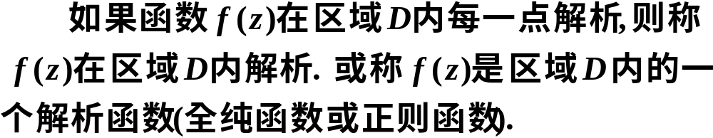
1. 解析函数的定义
2. 奇点的定义

Slide 12
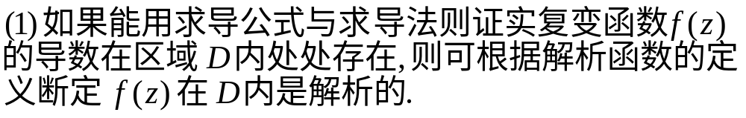
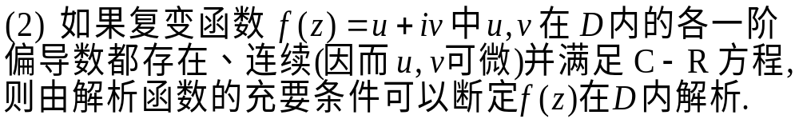
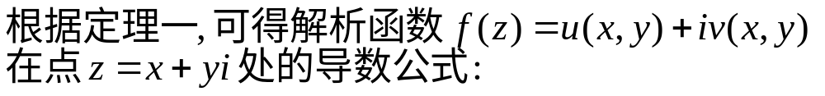
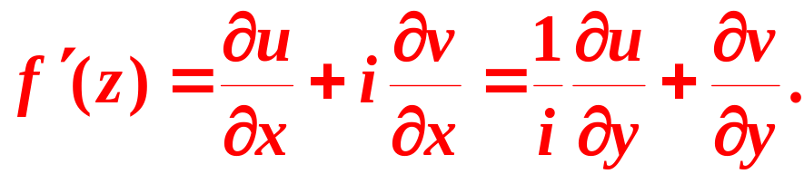
解析函数的判定方法:
注1 解析函数的实部与虚部不是完全独立的，它们是C-R方程的一组解，它们是在研究流体力学时得到的。
注2 解析函数的导数形式更简洁。

Slide 13

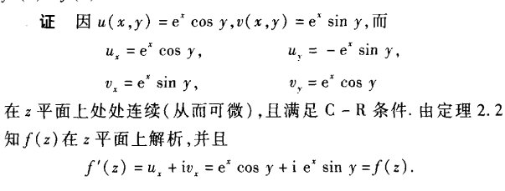

Slide 14
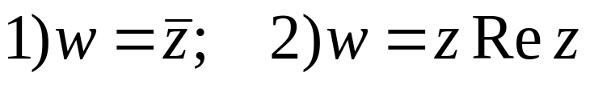


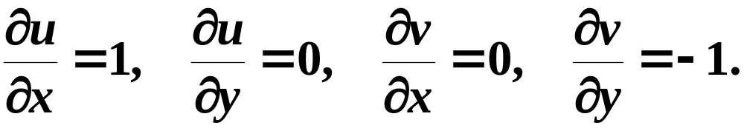
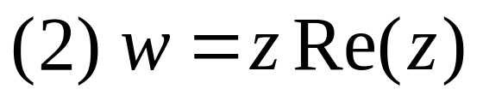



四、典型例题
例1 判断下列函数在何处可导，在何处解析：
解
不满足柯西－黎曼方程,
四个偏导数均连续, 但是

Slide 15













例4
证

Slide 16

第二节 解析函数与调和函数的关系
拉普拉斯方程
共轭调和函数：区域D内的两个调和函数u,v若满足CR条件
u_{x}=v_{y}, u_{y}=-v_{x},那就称v是u在区域D内的共轭调和函数。
定理：函数f(z)=u(x,y)+iv(x,y)在区域D内解析的充要条件是，v是u
在区域D内的共轭调和函数。

Slide 17
重点：给定一个解析函数f(z)=u(x,y)+iv(x,y)，给出u,求v
1.先证明满足拉普拉斯方程；
2.根据C-R条件 u_{x}=v_{y}, u_{y}=-v_{x},得出v_{x},v_{y}
例5：验证u=x³-3xy²是在平面上的调和函数，并求以
他为实部的解析函数

Slide 18

初等单值函数
幂函数：w=z^{n} 在复平面上处处可微且为nz^{n-1}
多项式函数：w=p(z)=a₀z^{n}+ a₁z^{n-1}+….. a₀ （其中a₀ 不为0）
指数函数：

Slide 19





指数函数的定义等价于关系式:
2. 加法定理

Slide 20







1. 三角函数的定义
将两式相加与相减, 得
现在把它们定义推广到自变数取复值的情况：
正弦函数和余弦函数在复平面内都是解析函数.

Slide 21






有关正弦函数和余弦函数的几组重要公式
(注意：这是与实变函数完全不同的)
其它三角函数

Slide 22






2. 双曲函数的定义
它们都是以 为周期的周期函数,
导数分别为
显然这些函数都是解析函数，各有其解析区域，且都是相应的实双曲函数在复数域内的推广。

Slide 23






1. 根式函数
定义2.9 若z=w^{n},则称w为z的n次根式函数，记为：
, 根式函数
为幂函数z=w^{n} 的反函数.
(1) 根式函数的多值性.

Slide 24






(2) 分出根式函数的单值解析分支.
从原点O起到点∞任意引一条射线将z平面割破，该直线称为割线，在割破了的平面(构成以此割线为边界的区域，记为G)上，Δargz<2π，从而可将其转化为单值函数来研究。

Slide 25















常用方法： 从原点起沿着负实轴将z平面割破,即可将根式函数:
分成如下的n个单值函数：
w_{k}在其定义域上解析,且
(3) 的支点及支割线
定义1 设 为多值函数， 为一定点，作小圆周
，若变点 沿 转一周，回到出发点时，
函数值发生了变化，则称 为 的支点，如
就是其一个支点，这时绕 转一周也可看作绕点
转一周，故点 也是其一个支点.

Slide 26



定义2 设想把平面割开，借以分出多值函数的单值分支的割线，称为多值函数的支割线.
如 可以以负实轴为支割线.
注 a) 支割线可以有两岸.
b) 单值解析分支可连续延拓到岸上.
c) 支割线改变各单值分支的定义域，值域也随之改变.
d) 对 ，当以负实轴为支割线时，当 时取正值的那个分支称为主值支.
上岸
下岸

Slide 27





对数函数
1. 定义
2.计算公式：

Slide 28





其余各值为
说明：
w=Lnz是指数函数e^{w}=z的反函数，
Lnz一般不能写成lnz,
3. 对数函数的性质

Slide 29



4. 分出w=Lnz的单值解析分支
从原点起沿着负实轴将z平面割破，就可将对数函数
w=Lnz分成如下无穷多个单值解析分支：
w_{k}在定义域上解析,且
例：求Ln（-a）和 Ln（i）

Slide 30











幂函数

Slide 31


一般指数函数
它是无穷多个独立的、在z平面上单值解析的函数。
例：求i^{i} 和2^{1+i}

Slide 32







反三角函数
两端取对数得
同样可以定义反正弦函数和反正切函数, 重复以上步骤, 可以得到它们的表达式:

